Slide 1
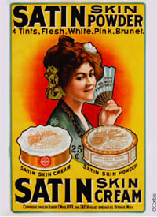
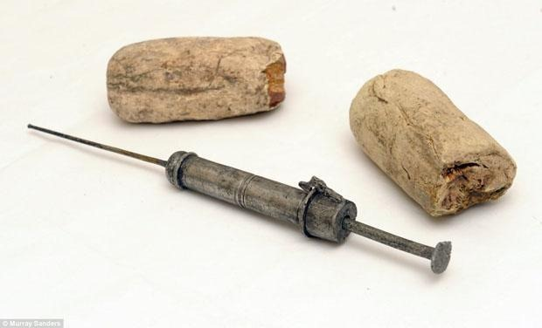
Zdravljenje in kozmetika skozi čas

Slide 2
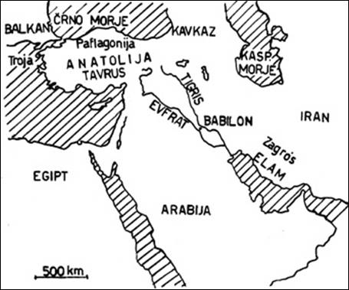
Splošno skozi zgodovino:
Bolezni stare kot človeštvo
Medicina sorazmerno mlada
Prve civilizacije: medicina=vera
Bolnike z duševnimi motnjami so izločali

Slide 3
Prve civilizacije:
medicina=vera
Bolezni so božanskega izvora
Zdravljenje z magičnimi besedami, obredi

Slide 4
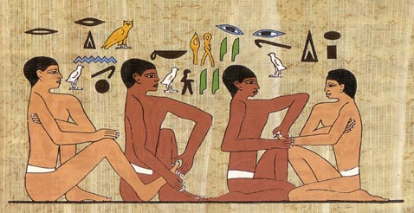
Prve civilizacije; EGIPT
Duhovnik=zdravnik
Egipčanska medicina na visoki ravni (Ebersov papirus)
Refleksija stopal in dlani( Egipt;2300 p. n. št.)

Slide 5
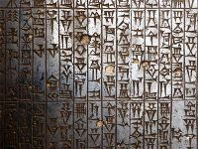
Prve civilizacije; BABILON
Prva zbirka zakonskih predpisov (Hamurabijev zakonik)

Slide 6
Prve civilizacije;INDIJA
2. tisočletje pr. n. št. OPISI ŠTEVILNIH ZELIŠČNIH ZDRAVIL

Slide 7
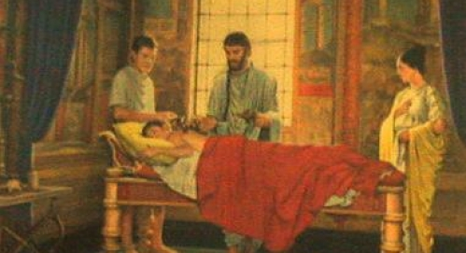
Prve civilizacije; GRČIJA
Zdravljenje/vera
HIPOKRAT S KOSA= oče sodobne medicine(Hipokratov korpus)
Ključ do zdravlja=zmernost v vseh stvareh
HIPOKRATOVA ZAPRISEGA
EMPEDOKLES in ARISTOTEL vplivata na medicino (Prvine in telesni sokovi)
Zdravnik GALEN IZ PERGAMONA=seciral živali napačne ugotovitve

Slide 8
SREDNJI VEK
Grško znanje ohranijo arabski učenjaki
Medicinska univerza v Salernu
Na univerzi secirajo trupla človeka
Zdravniki imajo akademsko izobrazbo
Zaradi cerkve(pretakanja krvi) ne poučujejo kirurgije praksa
V 14. stol po Evropi že na tisoče bolnišnic
mešanica antične fiziologije, znanja o zdravilnih učinkovinah,vraževernih urokov
Prevladujejo bolezni zaradi slabih higienskih navad -kuga -kolera
Ženske zdravilke so bile „čarovnice“-žažiganje

Slide 9
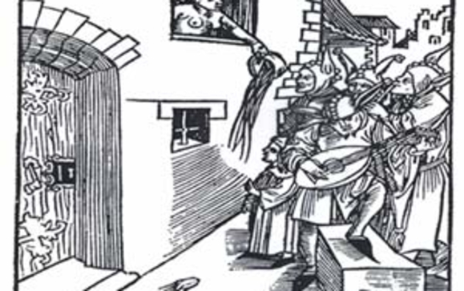

Slide 10
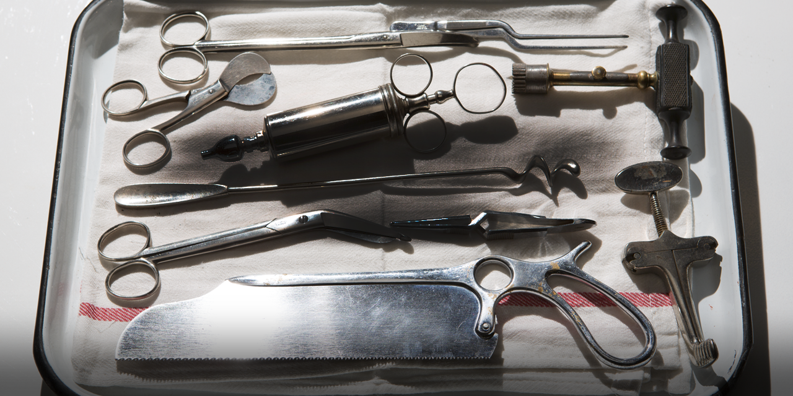
16. STOLETJE
Anatom ANDREAS VESALIUS- prvi pravilni anatomski zapis
Galenove napačne ugotovitve
Velik napredek pri kirurgiji
Ugotovitev, da mikroorganizmi povzročajo bolezni
Uvedena uporaba kemičnih snovi (živo srebro ...)

Slide 11
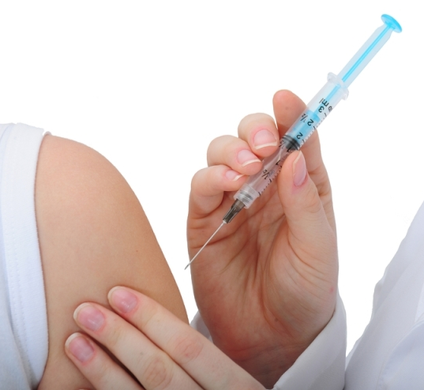
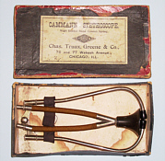
17. IN 18. STOLETJE
WILLIAM HARVEY knjiga o srčnem utripu in krvnem pretoku
Znanstvena utemeljitev kirurgije
Začetki nevrokirurgije
Izum stetoskopa
Uvedba cepljenja

Slide 12
19. STOLETJE
Čas velikega napredka
Pomembno odkritje, da nekatere bolezni povzročajo bakterije
Katera bakterija povzroča katero bolezen
Pojasnijo 20 najbolj smrtnih bolezni+razvijejo cepiva
Veliko okužb pri operacijah(boleče, saj ni anastezije)
Anestetik DUŠIKOV OKSID
Popoln anestetik KLOROFORM
Sterilnost
Izboljšava javnega zdravstva
Pojavi se: DERMATOLOGIJA in OTOLARINGOLOGIJA

Slide 13
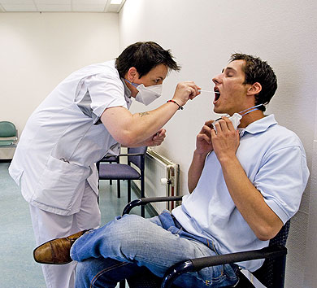
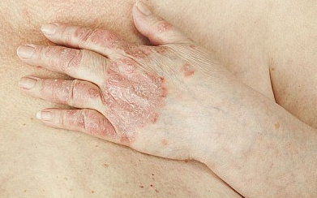

Slide 14
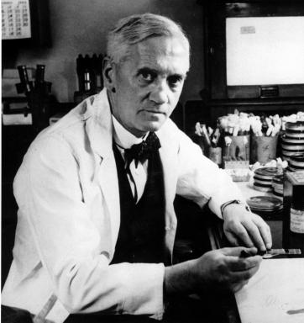
20. STOLETJE
Tehnološke novosti
Odkritje rendgenskih žarkov, naprave merjenja delovanja srca in možganov
Uvedba ultrazvoka
Začetki biokemije
Odkritje vitaminov
Začetki kemoterapije
Sintetilna barvila uničujejo bakterije (manj pooperativnih okužb)
ALEXANDER FLEMING-penicilin

Slide 15
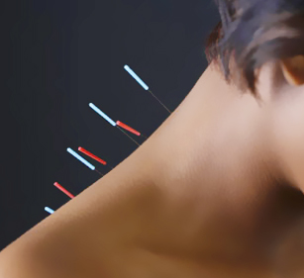
Zanimivo:
Sloviti zdravnik IMHOTEP (Egipt-ok. 2900 pr. n. št.) BOG ZDRAVILSTVA
Prvo operacijo z anestetikom so izvedli leta 1846 v ZDA
V danšnjem svetu poznamo več možnosti zdravljenja; - javno zdravstvo, -zdravljenje z bioenergijo, -kitajsko tradicionalno zdravljenje, - ...

Slide 16
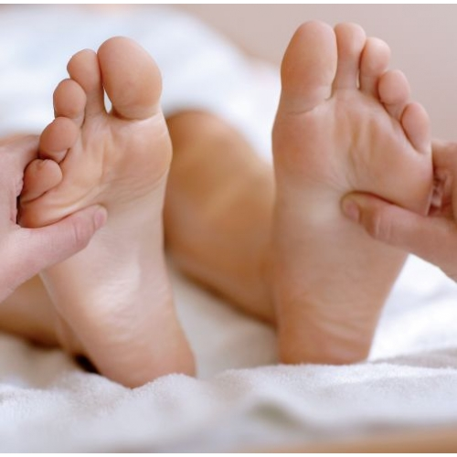
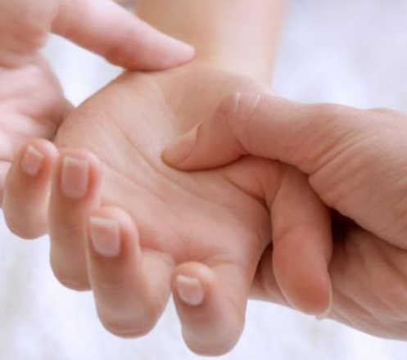
Refleksna masaža stopal in dlani
NEKOČ
DANES
Egipt (2300 pr. n. št.)

Slide 17
Pomoč pri govornih napakah
NEKOČ
DANES
Bili so nesprejeti
Nihče jim ni pomogal
Sprejeti
Pomoč logopedov,defektologov
Zavodi
Dodatna učna pomoč

Slide 18
FIZIOTERAPIJA
NEKOČ
DANES
Le amaterska masaža
Profesionalne masaže
Razgibavanja
Aparature

Slide 19
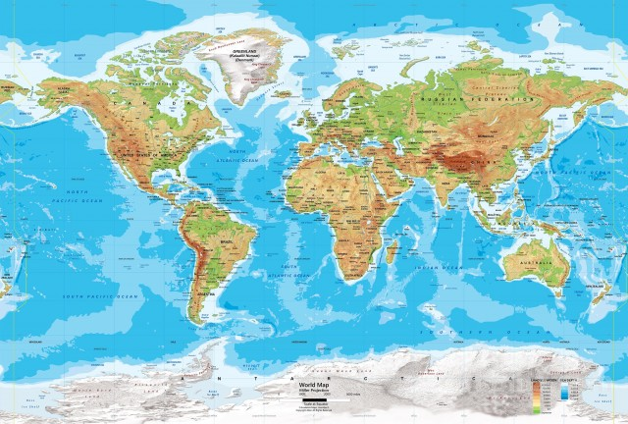
Amerika/evropa

Slide 20
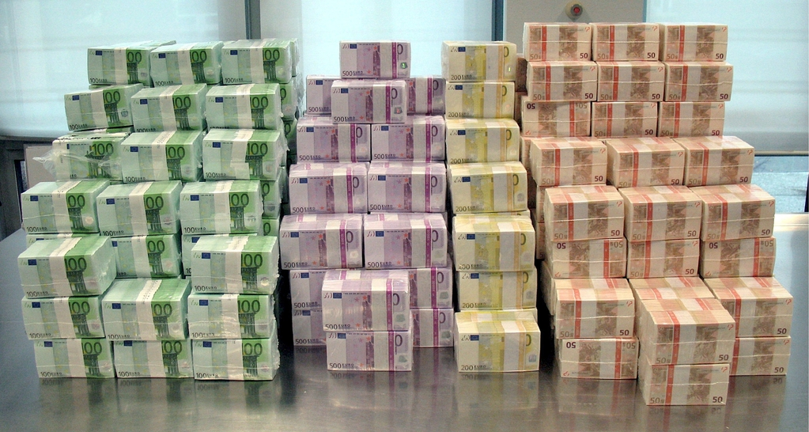
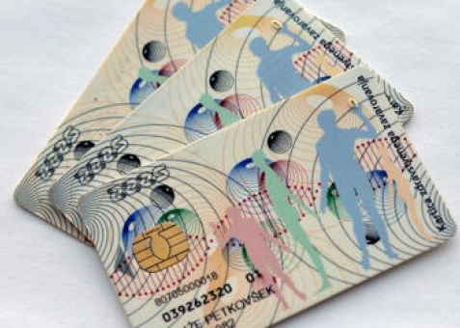
Zdravstvo slovenije danes

Slide 21
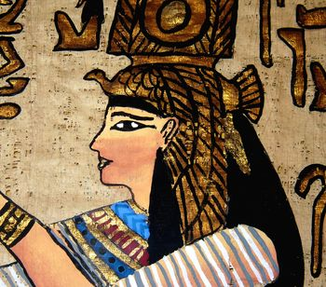
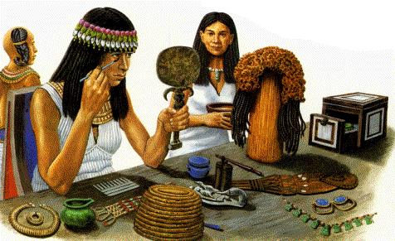
Kozmetika v egiptu
4000 pr.n.št.
Stenske poslikave
Dišave v obliki mazil
rastlinska barvila za barvanje ustnic,
temnenje oči

Slide 22
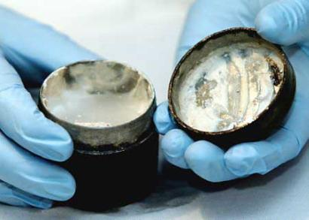
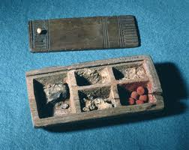
Kozmetika v grčiji in starem rimu
Ključnega pomena pri verskih obredih
Izdelovanje kozmetike v večjih količinah
Sužnji – cosmetae
V kopališčih odišavljene povedi

Slide 23
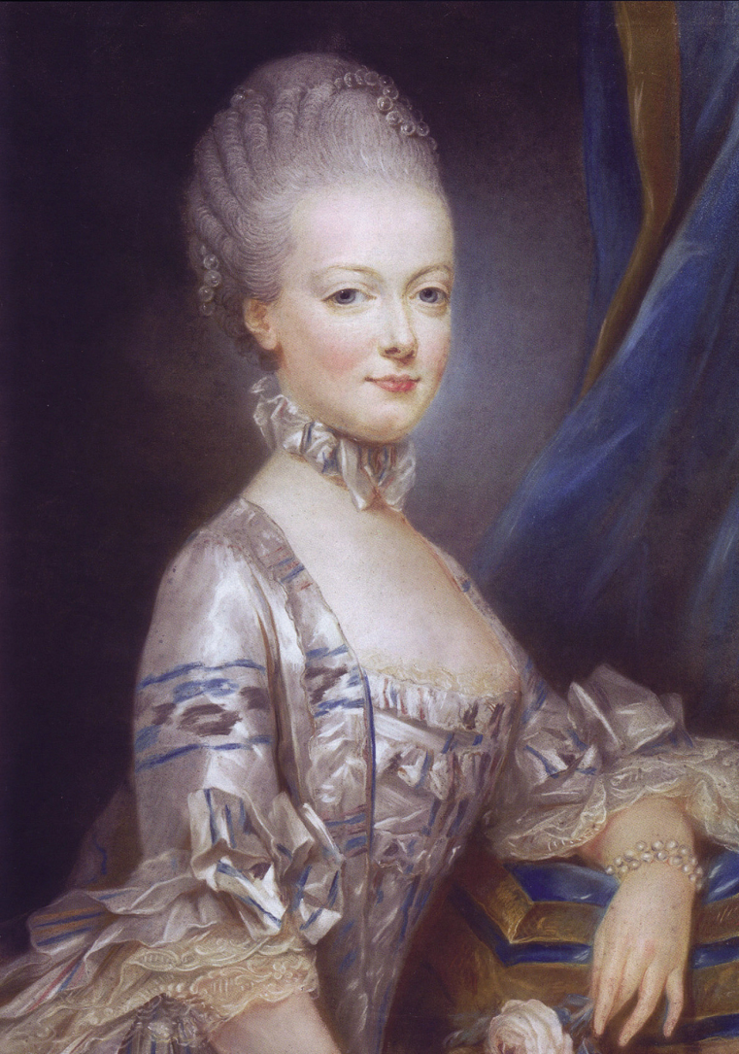
Srednji vek v evropi
Zaton kozmetike
Manjši obseg kozmetike
Cerkev – kozmetika je grešna in
nemoralna
Pudri (svinec in arzen)

Slide 24
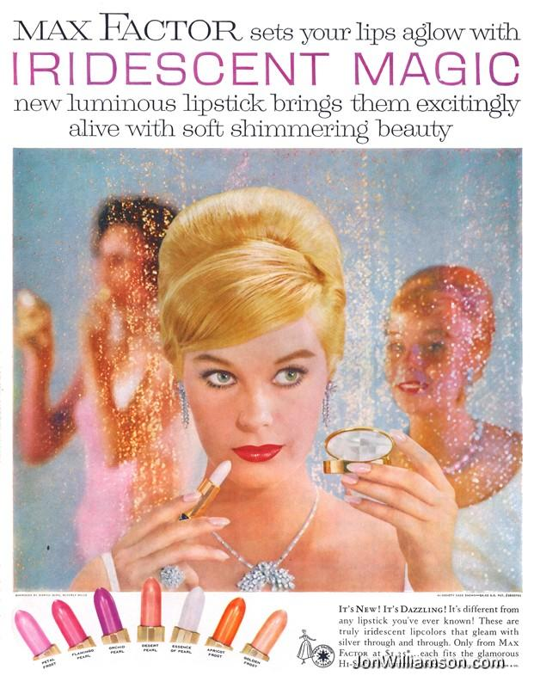
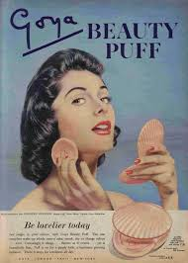
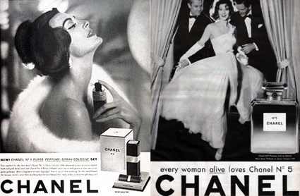
20. stoletje
Čas vzpona kozmetike
kozmetika ter make-up postane
moderen v ZDA ter Evropi
razmah baleta
Hollywood
Promocija izdelkov (Max Factor, L’Oréal )

Slide 25
Viri:
Guiness ENCIKLOPEDIJA
Google slike

Slide 26
Hvala za vašo pozornost

